Slide 1

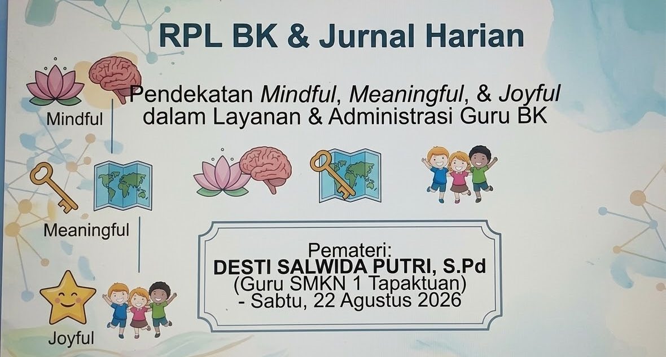

Slide 2
BAGIAN 1
Konsep & Paradigma Deep Learning dalam Layanan Bimbingan Konseling

Slide 3
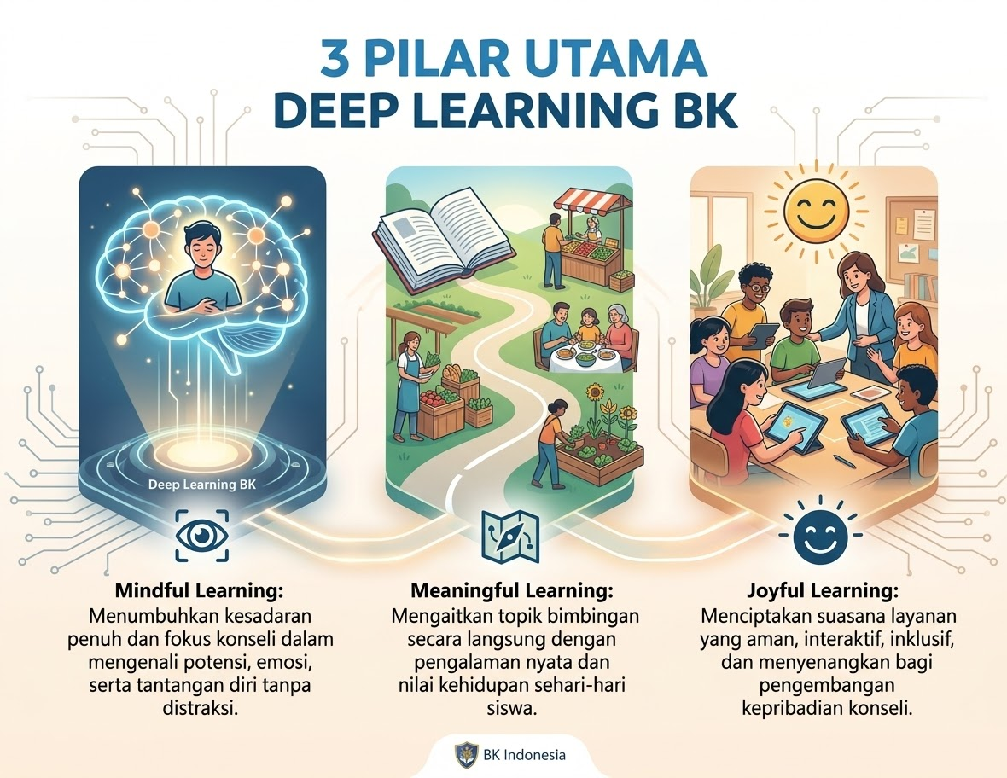


Slide 4
BAGIAN 2
Anatomi & Format RPL BK Berbasis Deep Learning

Slide 5
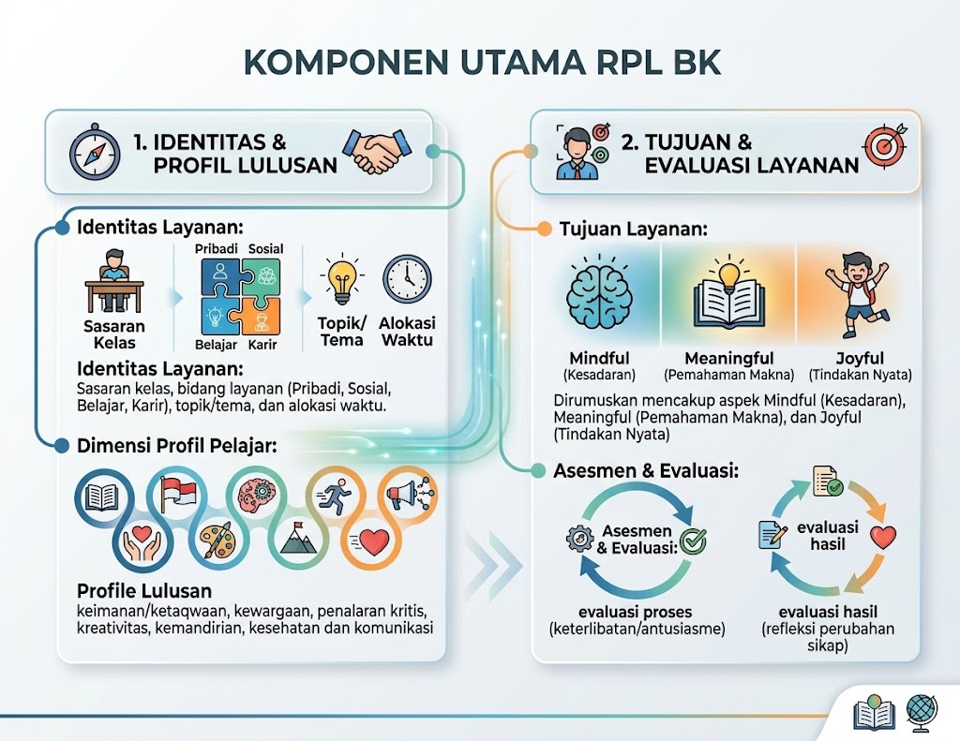

Slide 6
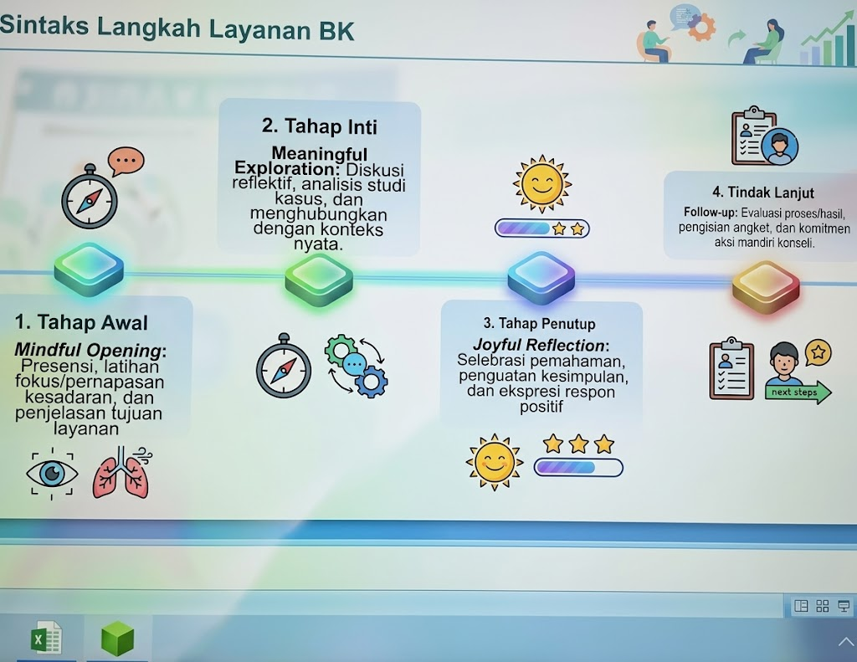

Slide 7
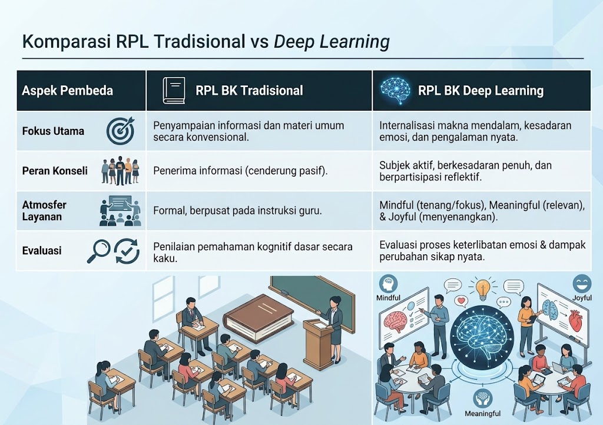

Slide 8
BAGIAN 3
Pengelolaan & Pengisian Jurnal Harian Kegiatan BK

Slide 9
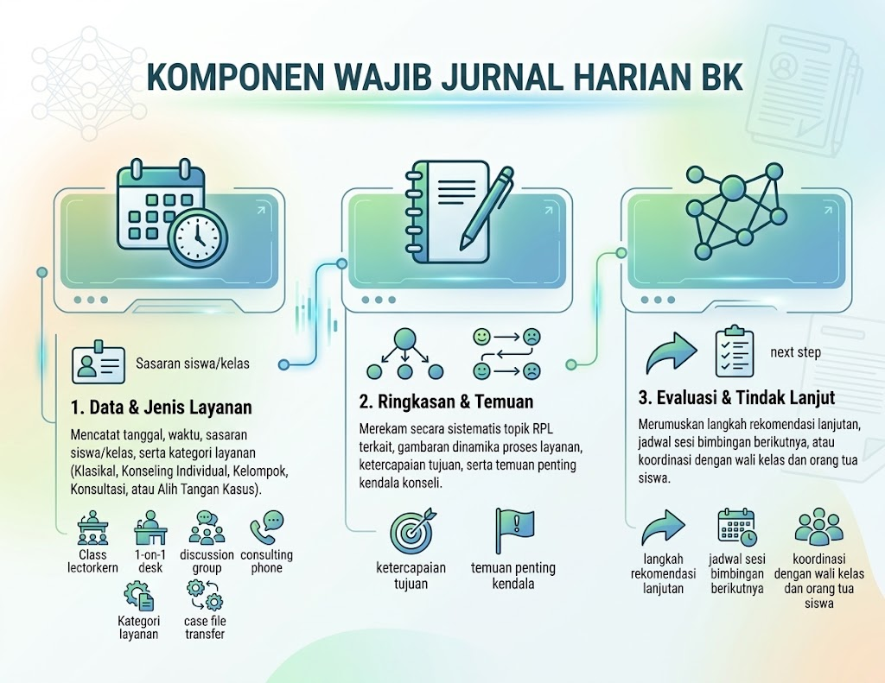

Slide 10
Sesi Diskusi & Tanya Jawab
Terima kasih atas partisipasi aktif Bapak/Ibu Guru Bimbingan Konseling.

